Slide 1
第二章 全球能量平衡

Slide 2

温度和能量
温度的定义
温度的单位
热力学第一定律
控制体的能量收支
通常与气候变化相关的能量平衡

Slide 3
Laws of thermodynamics
Zeroth law of thermodynamics: If two systems are in thermal equilibrium with a third system, they are in thermal equilibrium with each other. This law helps define the concept of temperature.
First law of thermodynamics: When energy passes, as work, as heat, or with matter, into or out from a system, the system's internal energy changes in accord with the law of conservation of energy. Equivalently, perpetual motion machines of the first kind (machines that produce work with no energy input) are impossible.
Second law of thermodynamics: In a natural thermodynamic process, the sum of the entropies of the interacting thermodynamic systems increases. Equivalently, perpetual motion machines of the second kind (machines that spontaneously convert thermal energy into mechanical work) are impossible.
Third law of thermodynamics: The entropy of a system approaches a constant value as the temperature approaches absolute zero. With the exception of non-crystalline solids (glasses) the entropy of a system at absolute zero is typically close to zero.

Slide 4
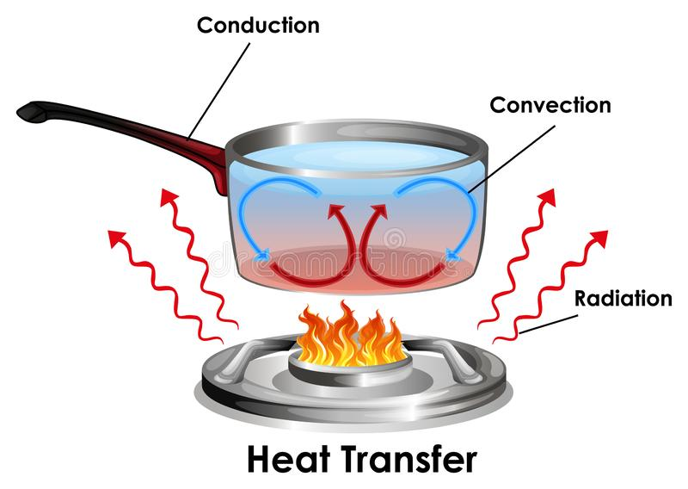
热量传播的三种方式

Slide 5
热量传播的三种方式

Slide 6
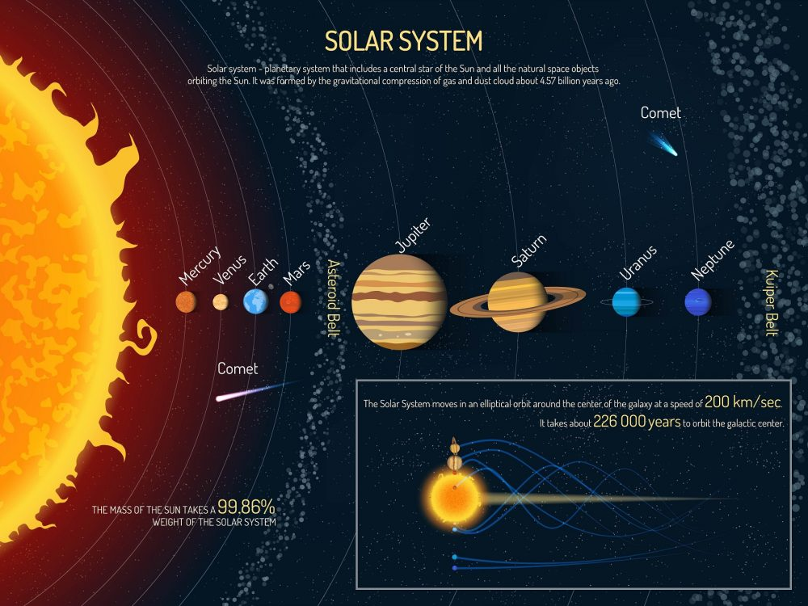
太阳系

Slide 7
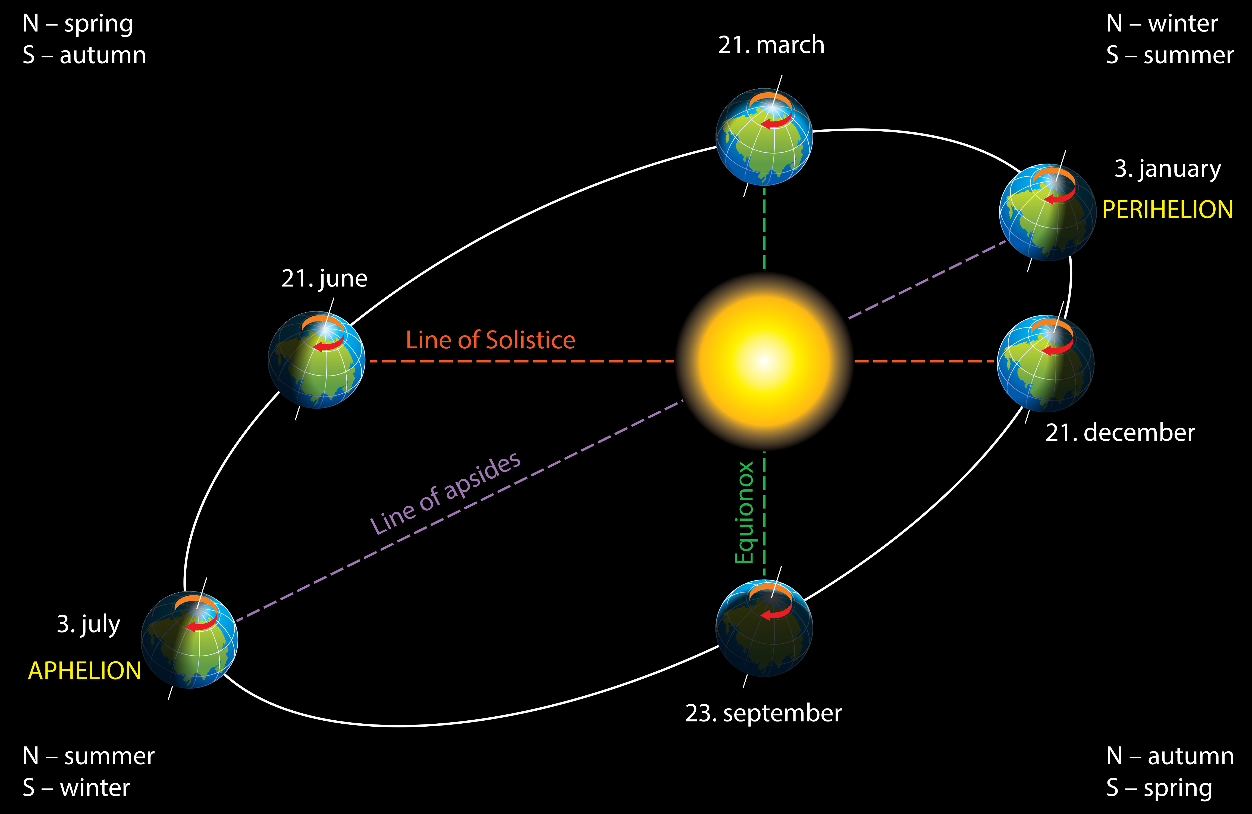
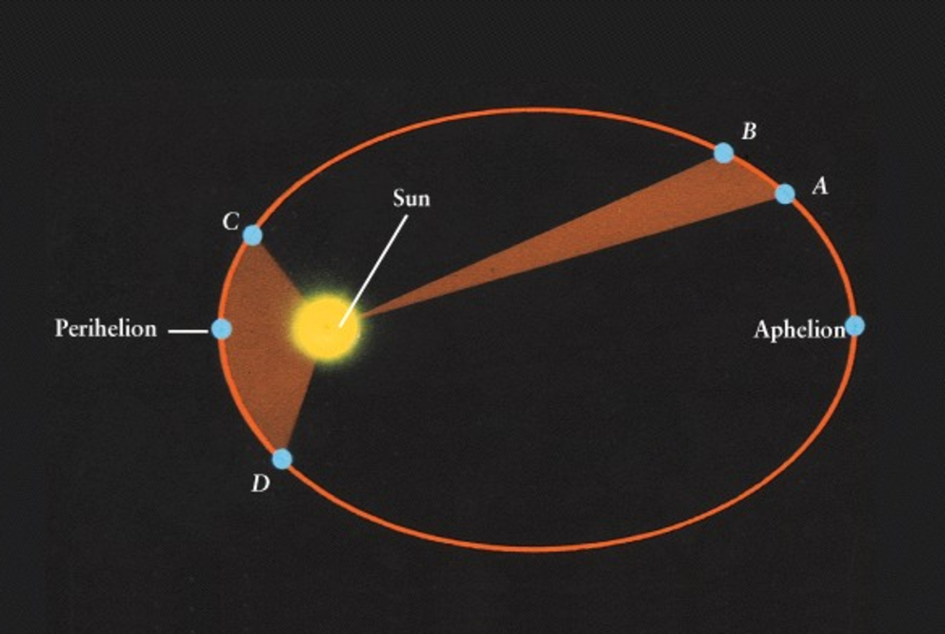
太阳辐射

Slide 8
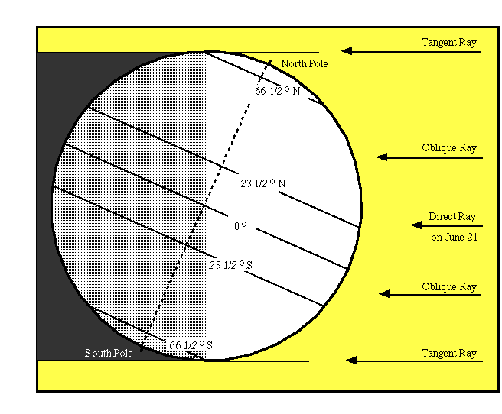
太阳辐射
Solar constant:
1360W/m²
The total energy received:
1360×πR²
Distributed over the whole earth:
1360×πR²/4πR²=340W/m²
At the pole, it varies from 0 to 500W/m², while near the equator from 350-450W/m²

Slide 9
黑体辐射
Stefan-Boltzmann’s law
Q = cT⁴
T: K
c: Stefan-Boltzmann constant, 5.67x10⁻⁸ W m⁻² K⁻⁴
Wien’s law
λ_{max}=c’/K
c’: 2.9x10⁶ K nm
λ_{max}: wavelength of max transmission
Assumption: black body
T
e
λ_{max}
λ

Slide 10
黑体辐射

Slide 11
地球的辐射平衡
谁的order？
“人类一思考,上帝就发笑”
理想很丰满
现实很骨感
时间尺度：
每天都成立？
每个季节都成立？
响应时间：
如果平衡被打破了会怎么样？

Slide 12
地球的辐射平衡
骨感的现实来了，本课程第一个参数来了，后面会源源不断。

Slide 13
地球的辐射平衡

Slide 14
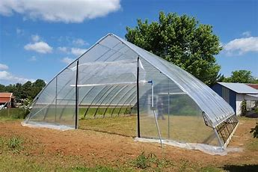
温室效应
讨论：
为什么这么说？

Slide 15
全球辐射平衡
各个数字的可靠性差别很大！

Slide 16
全球辐射平衡
气候敏感性
Climate sensitivity

Slide 17
全球辐射平衡

Slide 18
能量水平分配
太阳高度角

Slide 19
能量水平分配

Slide 20
能量水平分配

Slide 21
能量水平分配
“相当、等效”
“equivalent, effective”
有什么好处？

Slide 22
大气顶的能量平衡

Slide 23
大气顶的能量平衡

Slide 24
大气顶的能量平衡
为什么极地红、热带蓝？
为什么这里这么蓝？

Slide 25
对外长波辐射OLR
为什么这里不特殊了？

Slide 26
大气顶净辐射

Slide 27
大气顶净辐射

Slide 28
经向能通量

Slide 29
经向能通量

Slide 30
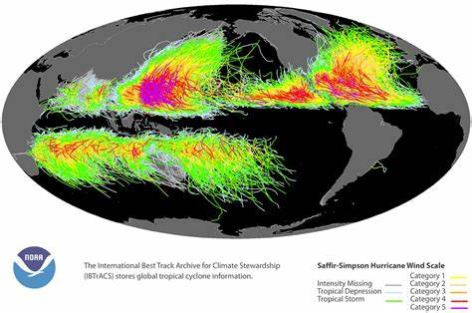
经向能通量

Slide 31
作业
问题 2、5
要求：
最好交电子版
文件名命名：姓名（中文）_第X章_MMDDYYYY（交作业的日期）.docx
注意美化版面，统一字体、字号、对齐方式、行距、首行缩进等等。

